Slide 1
Анализ пользовательского взаимодействия с карточками статей посетителей платформы «Яндекс.Дзен»
с 18:28 до 19:00 24-09-2019

Slide 2
Цели:
Проанализировать пользовательское взаимодействие с карточками;
Определить ключевые темы источников, генерирующие наибольшее число карточек;
Построить дашборд для анализа пользовательского взаимодействия по параметрам (дата и время, темы карточек, возрастные категории).

Slide 3
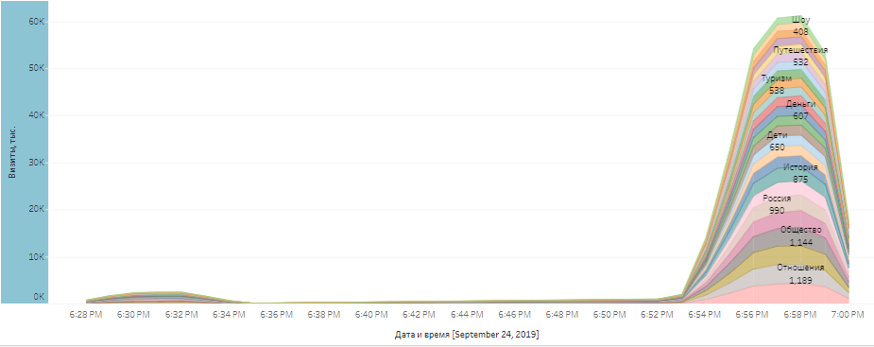
Сколько взаимодействий пользователей с карточками происходит в системе с разбивкой по темам карточек?
События по темам карточек

Slide 4
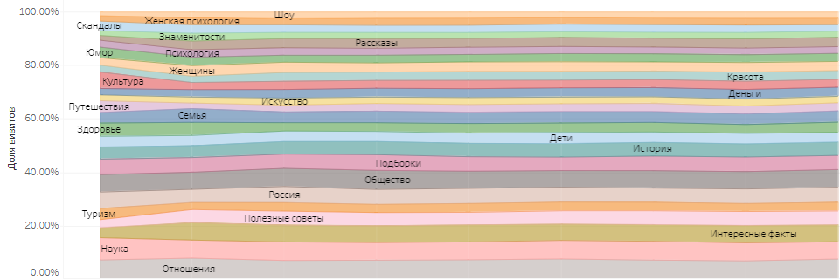
Сколько взаимодействий пользователей с карточками происходит в системе с разбивкой по темам карточек?
Доля событий по темам карточек

Slide 5
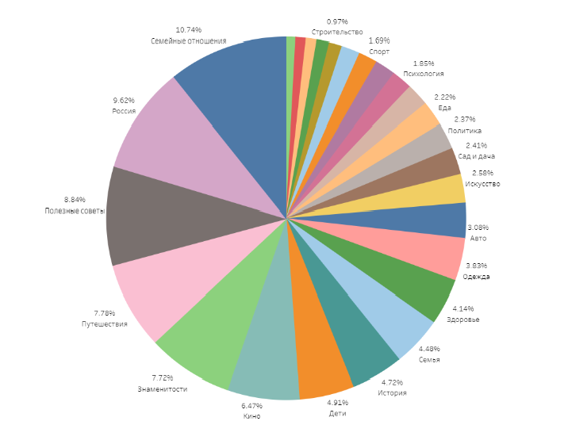
Сколько взаимодействий пользователей с карточками происходит в системе с разбивкой по темам карточек?
График разбивки событий по темам источников

Slide 6
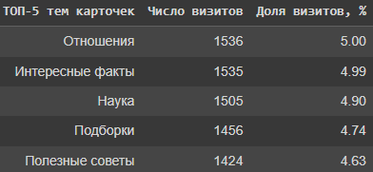
Сколько взаимодействий пользователей с карточками происходит в системе с разбивкой по темам карточек?

Slide 7
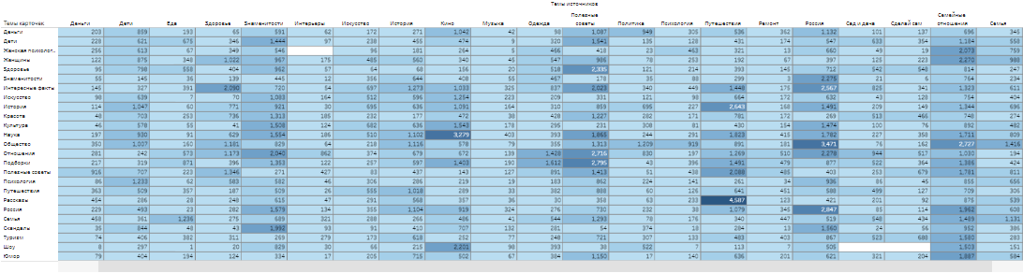
Как много карточек генерируют источники с разными темами?
Темы источников – темы карточек
Наиболее перспективные темы источников с точки зрения генерации карточек на разные темы:
«Знаменитости»
«Полезные советы»
«Путешествия»
«Россия»
«Семейные отношения».
В этих темах источников наблюдаются самые большие значения сгенерированных карточек.

Slide 8
Как соотносятся темы карточек и темы источников?
Темы источников – темы карточек
Соотношение тем источников с темами карточек требует дополнительного изучения.
Если вполне логичным выглядит генерация большого количества карточек на темы «Женщины», «Интересные факты», «Полезные советы» общей темой источника «Здоровье», то очевидной взаимосвязи между темой источника «Кино» и сгенерированными этим источником карточками на тему «Наука» - не наблюдается.
Стоит подчеркнуть, что именно темы источников генерируют темы карточек. Обратной закономерности не выявлено.

Slide 9
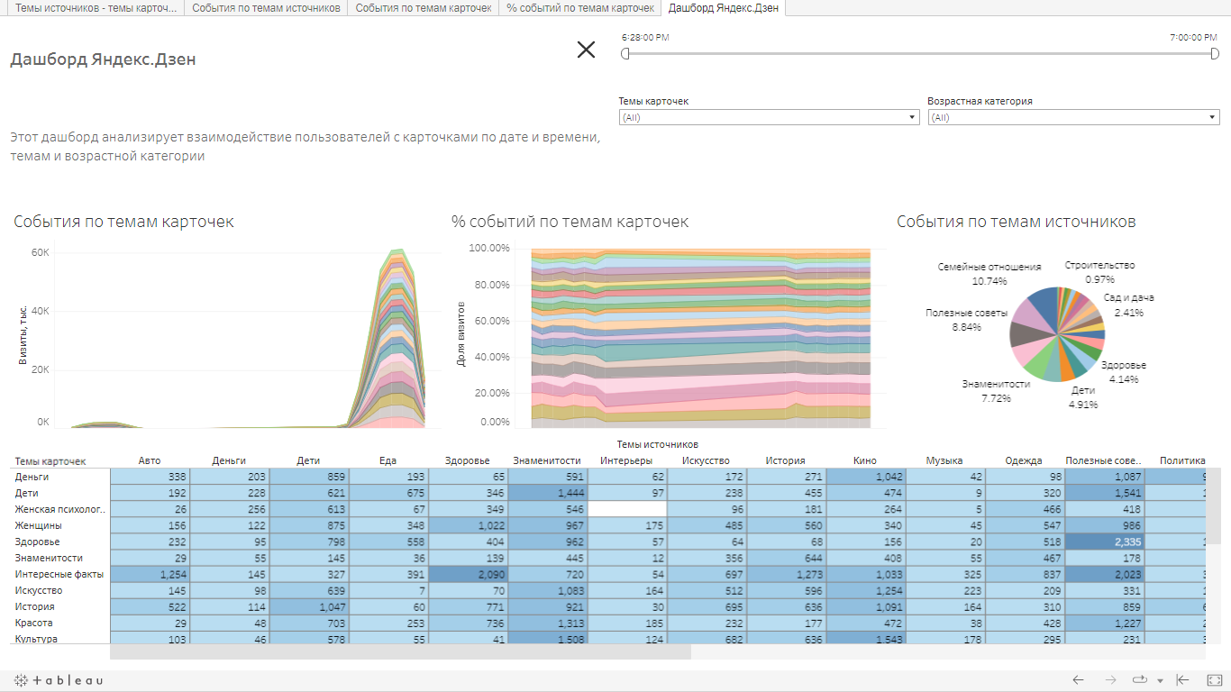
Дашборд, анализирующий взаимодействие пользователей Яндекс.Дзен с карточками

Slide 10
Состав данных для дашборда:
История событий по темам карточек (два графика - абсолютные числа и процентное соотношение);
Разбивка событий по темам источников;
Таблица соответствия тем источников темам карточек.

Slide 11
Характер данных в дашборде
История событий по темам карточек — абсолютные величины с разбивкой по минутам;
Разбивка событий по темам источников — относительные величины (% событий);
Соответствия тем источников темам карточек - абсолютные величины.

Slide 12
По каким параметрам группируются данные в дашбоде?
Дата и время;
Тема карточки;
Возрастная группа.

Slide 13
Выводы:
Наибольшая пользовательская активность наблюдается с 18:54 до 19:00;
В ТОП-5 тем карточек входят: «Отношения», «Интересные факты», «Наука», «Подборки», «Полезны советы»;
В ТОП-5 тем источников входят: «Знаменитости», «Полезные советы», «Путешествия», «Россия», «Семейные отношения»;
Темы источников генерируют темы карточек, а не наоборот;
Для удобства анализа по сегментам разработан во времени разработан дашборд.

